Slide 1
معدات تهيئة التربة الثانوية
تعتبر معدات تهيئة التربة الثانوية مهمة لإكمال عمل معدات تهيئة التربة الاولية حتى تصبح التربة جاهزة للزراعة. فأحيانا تكون نواتج عملية الحراثة جيدة ولا نحتاج الى هذه المعدات ولكن في الغالب يتم اللجوء اليها لصعوبة توفر الظروف المناسبة لكي تكون نواتج عملية الحراثة مناسبة للزراعة مباشرة. واهم هذه المعدات هي: المنعمات والآلات التسوية والحادلات.
معدات التنعيم
تستخدم معدات التنعيم في ثلاث مواضع ويكون لكل موضع منها غرض محدد فهي:
1. قبل الحراثة: ويكون الغرض من استخدامها تكسير الطبقة السطحية للتربة لتسهيل عمل المحاريث وتقليل قوة السحب اللازمة لها او للتخلص من الاعشاب والحشائش التي تعيق اجراء عملية الحراثة.
2. بعد الحراثة: ويكون الغرض من استخدامها لتكسير وتنعيم الكتل الترابية المتكونة من عملية الحراثة.
3. بعد نثر البذور: ويكون الغرض منها خلط البذور بالتربة ودفنها لضمان عملية الانبات ومنع اكلها من قبل الطيور.
ويوجد عدة انواع من معدات التنعيم:

Slide 2
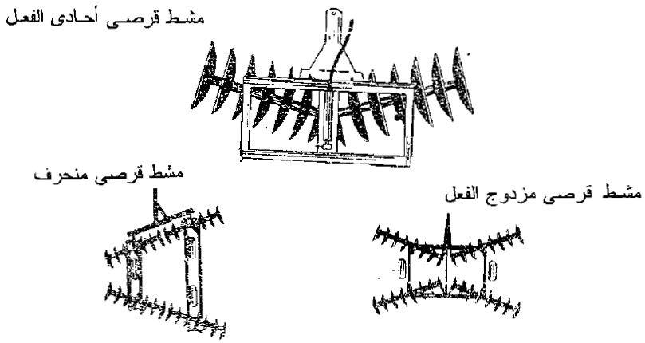
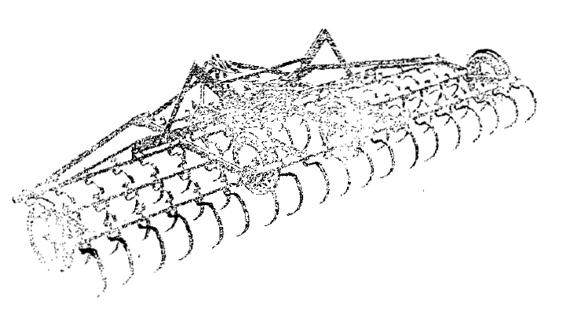
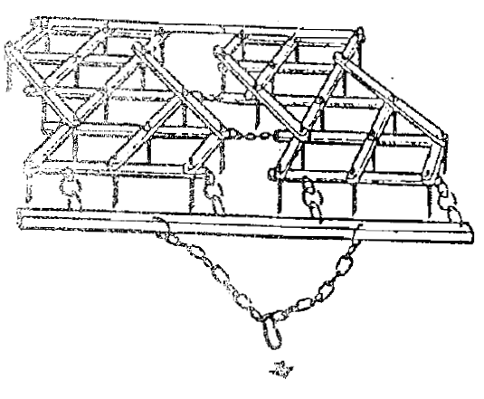
المشط القرصي
الامشاط ذات الاسنان المرنة
الامشاط ذات الاسنان الصلبة

Slide 3
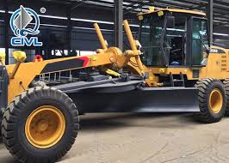
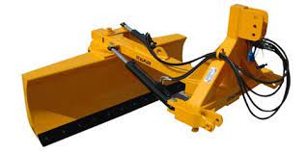
آلات التسوية
تستخدم آلات التسوية في موضعين هما:
1. قبل اجراء عملية الحراثة: احيانا يحتوي الحقل على ارتفاعات وانخفاضات كبيرة يصعب معها حراثة التربة او اجراء العمليات الزراعية او تحتاج الى عمل انحدار بدرجات معينة او العكس تسوية سطح التربة بشكل افقي تماماً وهنا نحتاج الى معدات التسوية الاولية لان الاعمال الترابية تكون كبيرة وتحتاج الى قدرة عالية ودقة في عمل الانحدار واهم هذه المعدات هو الكريدر.
2. بعد اجراء عملية الحراثة: ويكون الغرض منها لإعطاء سطح التربة مظهراً اكثر استواءً بعد عملية الحراثة اذ تكون التربة غالباً بعد عملية الحراثة ذات مظهر غير مستوٍ ويحتاج الى اجراء عملية التسوية كما يمكن لهذه الآلات عمل انحدارات بسيطة لسطح التربة لعمليات الري واهم هذه المعدات هي سكين التسوية (المعدلان)
الكريدر
سكين التسوية (المعدلان)

Slide 4
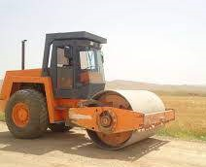
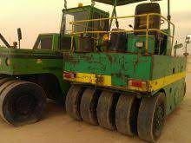
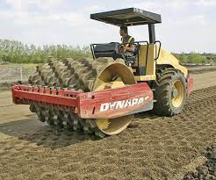
آلات الحدل (الحادلات)
ايضاً تستخدم آلات الحدل في موضعين:
1. بعد عمليات الردم: احياناً نحتاج الى ردم اجزاء منخفضة من الحقل لغرض تسويته والتمكن من زراعته فعند ردم هذه المناطق فان التربة التي يتم الردم بها تكون مفككة وحجمها الحقيقي اقل من حجمها الظاهرية بسبب احتوائها على فراغات ومسامات كبيرة كونها مفككة لذا تجرى لها عملية الكبس باستخدام الحادلات الاولية حتى نتمكن من
الملساء
تحديد فيما اذا كانت تحتاج الى تربة اضافية ام لا. وهي على عدة انواع اهمها:
المطاطية
المجعدة

Slide 5
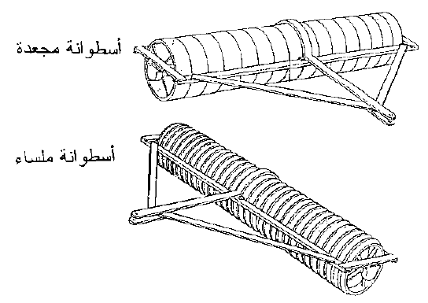
2. بعد اجراء عملية الحراثة: يكون من الظروري احياناً تنعيم التربة بعد اجراء عملية الحراثة مع دكها موضعياً للحفاظ عليها من الانجراف وخصوصاً في المناطق التي تعاني من التعرية الهوائية لذلك تستخدم الحادلات لأداء هذه المهمة واهم انواعها.

Slide 6
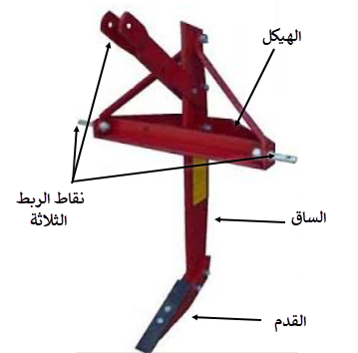
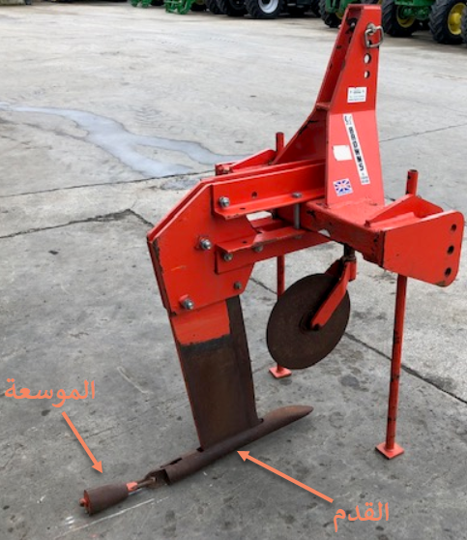
معدات الاستخدام الخاص
تتكون احياناً داخل التربة طبقة صماء ذات كثافة مرتفعة ومسامية منخفضة وقوة عالية يصعب على جذور النباتات اختراقها والنمو فيها وتحجب الماء الفائض عن حاجة النبات عن التغلغل داخل التربة مما يسبب تغدقها وتعفن الجذور وارتفاع ملوحة التربة مما يسبب بانخفاض انتاجية التربة بشكل واضح وتدهور خصائصها الفيزيائية والكيميائية لذا يستلزم هنا استخدام محراث خاص لتكسير هذه الطبقة يسمى بالمحراث تحت سطح التربة (subsoiler).
كما تكون بعض الترب ذات بزل داخلي منخفض مما يسبب تغدقها او تملحها وبالتالي يتطلب انشاء مبازل اما مفتوحة او مغطاة ولكن المبازل المفتوحة تقلل من المساحة المزروعة وتعيق اجراء العمليات الزراعية لذا يفضل استخدام المبازل المغطاة كشبكات حقلية وفرعية ولكن استخدام المبازل الانبوبية تكون مكلفة جداً لذا يستعاض عنها بالمبازل المولية (Mole drains) والتي يتم الاعتماد في انشائها على المحراث المولي.
المحراث تحت سطح التربة
المحراث المولي

Slide 7
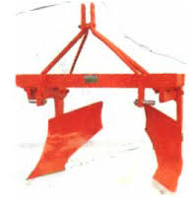
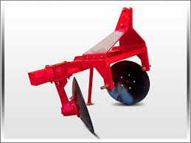
معدات تقسيم الارض والتخطيط وفتح السواقي
تستخدم هذه المعدات في تقسيم الارض وتخطيطها وتشمل المعدات التالية:
1. البتان: يتكون البتان من نقاط الربط الثلاثة والهيكل والساق والبدن الذي اما يكون لوحي او قرصي، وبصورة عامة فان البتان يعمل على تجميع التربة على شكل خط مرتفع من التربة (بتن او كتف) عند سحبه بالساحبة الا ان البتان اللوحي يمتاز على القرصي بتكوينه لبتن اكثر ثباتا غير ان البتان القرصي يمتاز على اللوحي بان قدرة سحبه اقل من اللوحي.
يستخدم البتن لتقسيم ارض الحقل الى اقسام تزرع بمحاصيل مختلفة او لإحاطة الحقل بأكتاف تساعد في تجميع وحصر المياه على سطح التربة لغرض غسلها او لتقسيم الحقل الى الواح لغرض زراعتها بالمحاصيل التي تزرع على الواح كالحنطة والشعير، وهناك استخدامات اخرى للبتان لا مجال لذكرها هنا.
البتان اللوحي
البتان القرصي

Slide 8
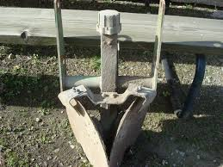
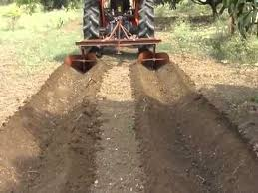
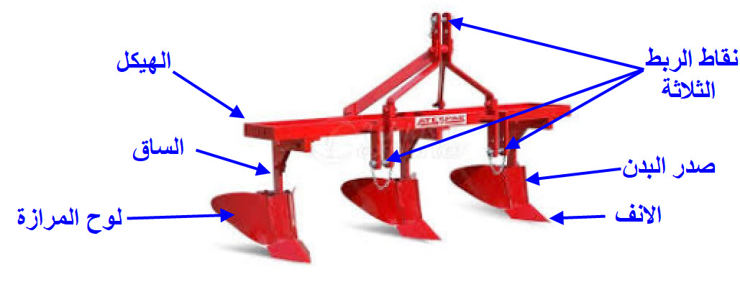
2. المرازة: تستخدم المرازة لإنشاء او تكوين المروز التي تزرع عليها المحاصيل التي تزرع بخطوط مثل الذرة الصفراء والبيضاء وغيرها. اذ تتكون من نقاط الربط الثلاث والهيكل والساق والبدن (الذي يتكون من انف البدن وصدر البدن لوحي المرازة) حيث يعمل الانف على اختراق التربة وتفكيكها بينما يقوم الصدر بإكمال الشق داخل التربة ثم يعمل لوحي المرازة على رفع التربة ودفعها وتجميعها على جانبي خط العمل لتترك المرازة اخدودا في التربة على جانبيه كتفين مرتفعان عن الارض ويسمى هذا الخط بالمرز حيث تزرع المحاصيل على جانب واحد منه او على جانبيه في بعض الاحيان. وهناك نوع اخر من المرازة يتكون بدنه من قرصين بدل الالواح وتسمى بالمرازة القرصية شكل.
المرازة القرصية
المروز
المرازة اللوحية

Slide 9
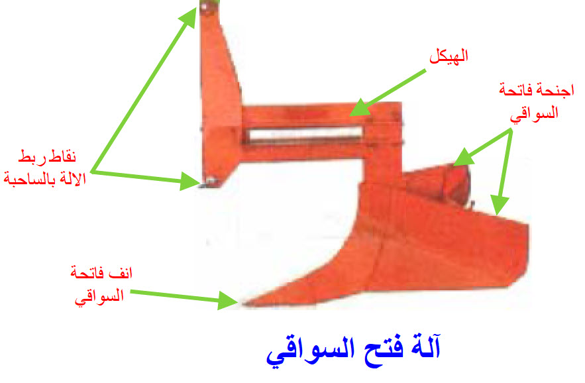
3. فاتحة السواقي: تستخدم فاتحة السواقي في انشاء السواقي الحقلية حيث يتشابه تركيبها مع تركيب المرازة إلا انها تكون اكبر منها حجما وتحتوي على بدن واحد فقط لكونها تعمل على اعماق اكبر وتحتاج الى قدرة سحب عالية نسبياً.
فاتحة السواقي

Slide 10
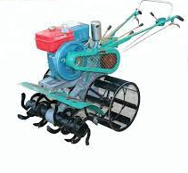
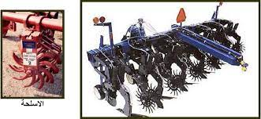
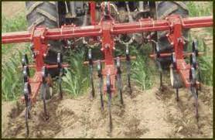
معدات خدمة المحصول
وهي الآلات التي تقوم بخلخلة واثارة سطح التربة في منطقة قريبة من المحصول الرئيسي باستعمال بحيث تؤدي إلى قتل الأدغال والحشائش دون إلحاق الضرر الميكانيكي بالمحصول الرئيسي. واهم هذه المعدات:
عازقة دورانية
عازقة دوارة بالاسلحة ابرية
عازقة حفارة بالاسلحة النابضية

